Slide 1

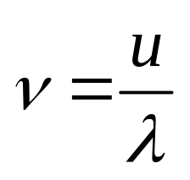


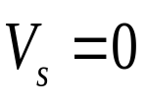
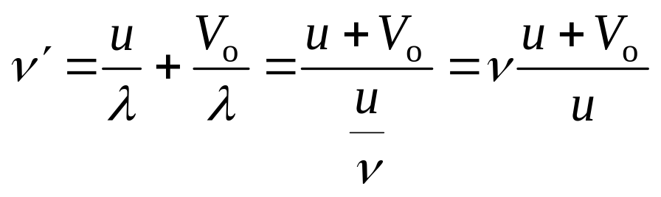


§6-8 多普勒效应
一、多普勒效应 (Doppler effect)
当波源和观察者中之一，或两者以不同速度同时相对于介质运动时，观察者所观测到的波的频率将高于或低于波源的振动频率，这种现象称为多普勒效应。
观察者所观测到的频率，取决于单位时间内通过观察者的完整波的数目，即
波源静止，观察者以速率V_{o}向着波源运动
频率升高

Slide 2
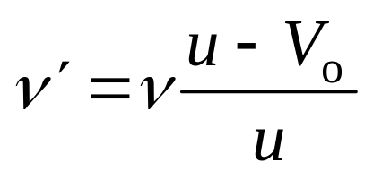
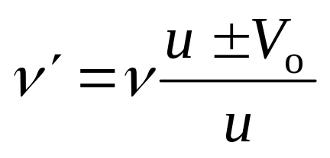
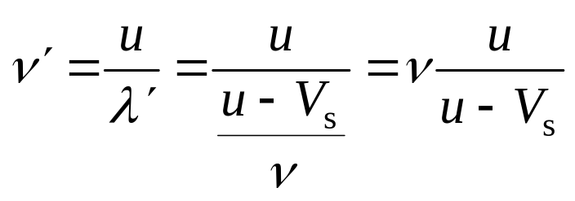

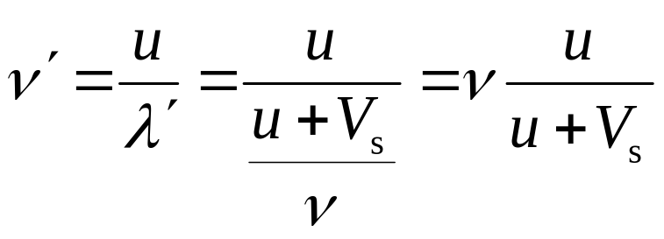

波源静止，观察者以V_{o}离开波源运动时
频率降低
总之，波源静止，观察者以速率V_{o}运动时
观察者静止，波源以V_{s}向着观察者运动时
频率升高
观察者静止，波源以V_{s}离开观察者运动时
频率降低

Slide 3
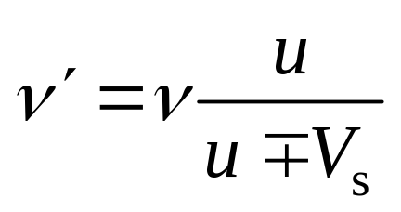
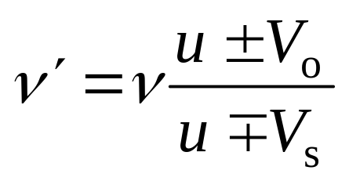
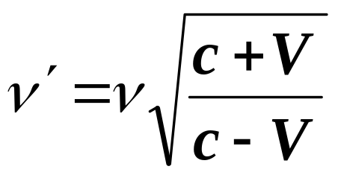
总之，观察者静止，波源以速率V_{o}运动时
以上两种情况综合起来，即波源、观察者都运动时有
频率改变的原因：在观察者运动的情况下，频率改变是由于观察者观测到的波数增加或减少；在波源运动的情况下，频率改变是由于波长的缩短或伸长。
注意：弹性波不存在横向多普勒效应。
光波多普勒效应，根据相对性原理和光速不变原理推得

Slide 4
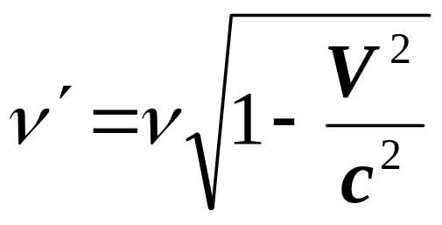
光波存在横向多普勒效应，当光源和观察者的相对速度V 垂直于它们的连线时
分子、原子或离子由于热运动而使它们发射或吸收的光谱线频率范围变宽，这称为谱线多普勒增宽。
当光源远离接收器时，接收到的频率变小，因而波长变长，这种现象叫做 “红移”。如将来自星球的和地面的同一元素的光谱比较，发现几乎都发生红移。这是 “大爆炸”宇宙学理论的重要依据。

Slide 5
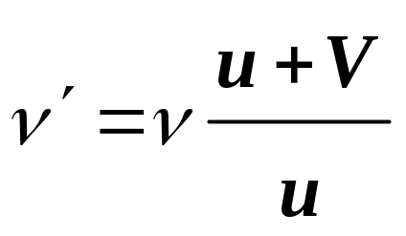
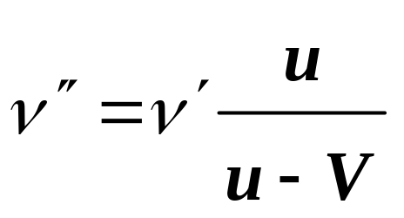
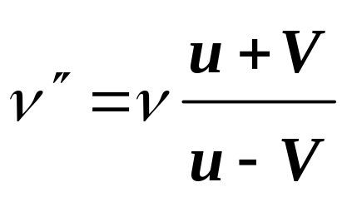
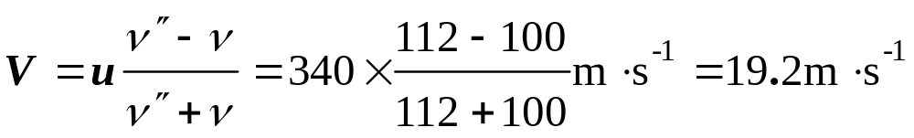
例：静止不动的超声波探测器能发射频率为100 kHz的超声波。有一车辆迎面驶来，探测器接收到从车辆反射回的超声波频率为112 kHz。如果空气中的声速为340 m⋅s⁻¹ ，试求车辆的行驶速度。
解：超声波传向车辆时
超声波反射回探测器时
所以
解得

Slide 6
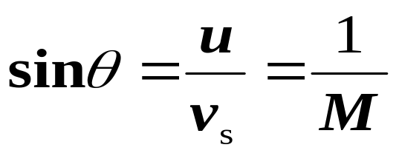
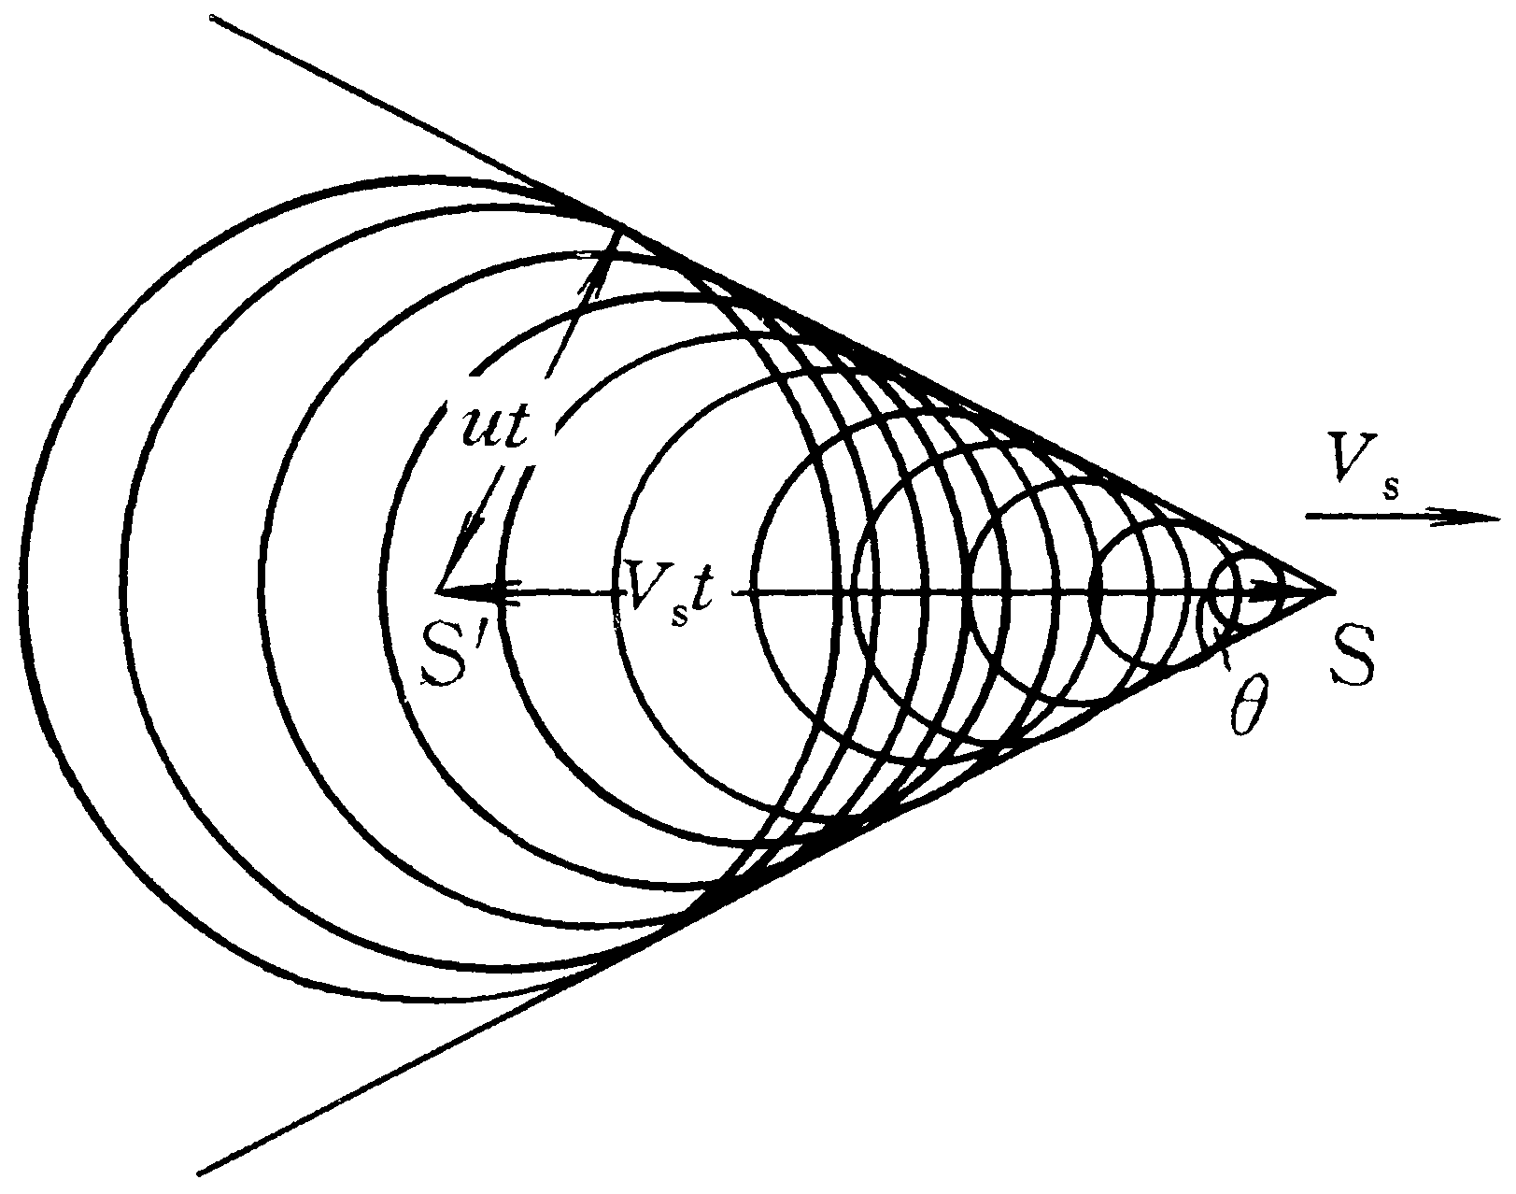
*二、冲击波 (shock wave)
波源相对于介质的运动速率v_{s}超过波在该介质中的传播速率u，波源总是跑在波的前面，在各相继瞬间产生的波面的包络为一圆锥面，称为马赫锥，如图， 这个以波速传播的圆锥波面称为冲击波，简称击波。马赫锥的半顶角，称为马赫角，
式中M = v_{s} /u称为马赫数 。
“冲击波”虽然以波来称呼，但实际上它不同于一般意义的波，它只是一个以波速向外扩展的、聚集了一定能量的圆锥面。

